Slide 1
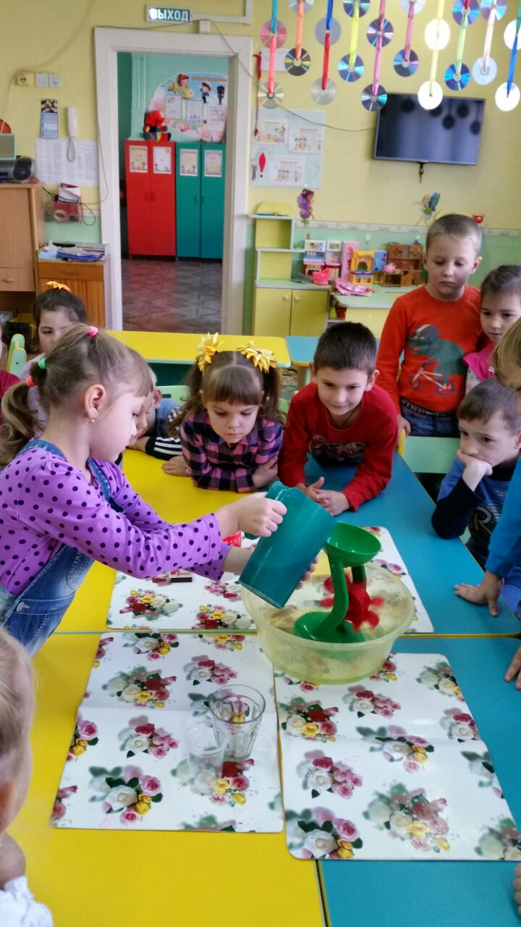
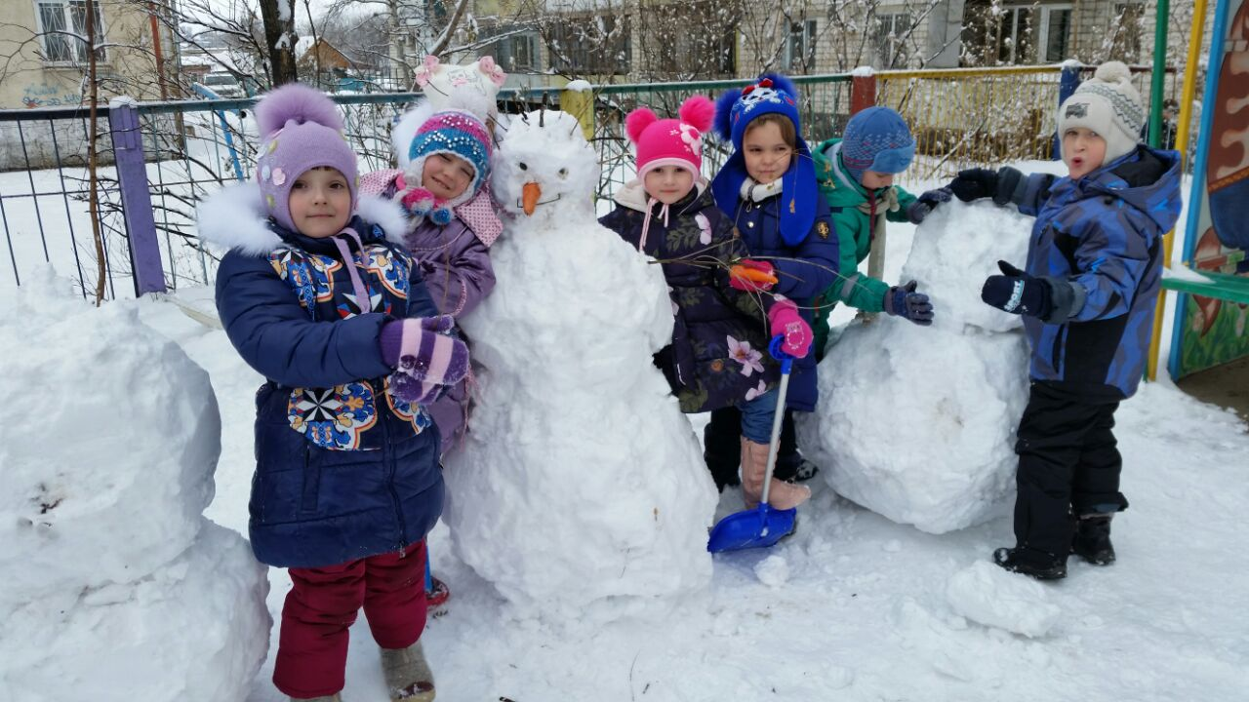
Деятельностный подход при организации и проведении непосредственной образовательной деятельности с детьми дошкольного возраста.
Материал семинара
ФГОС 1 раздел
4) Реализация программы в формах, специфических для детей данной возрастной группы, прежде всего в форме игры, познавательной и исследовательской деятельности, в форме творческой активности, обеспечивающей художественно-эстетическое развитие ребенка.

Slide 2
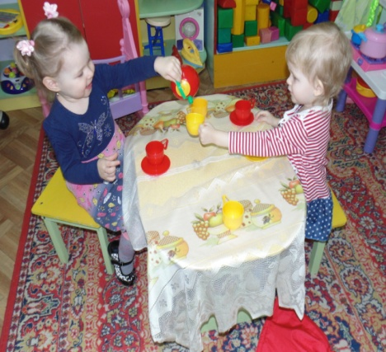
ДЕЯТЕЛЬНОСТЬ - специфически человеческая форма активного отношения к окружающему миру, содержание которой составляет его целесообразное изменение и преобразование.
Всякая деятельность включает в себя:
цель,
средство,
результат
сам процесс деятельности и характеристикой деятельности является ее осознанность.

Slide 3
Психологическую основу концепции деятельностного подхода к обучению составляют положения:
Авторами деятельностного подхода - Л.С.Выготский, Л.В.Занков, А.Р.Лурия, Д.Б.Эльконин, В.В.Давыдов
1. Деятельностный подход в образовании – это не совокупность образовательных технологий или методических приемов. Это своего рода философия образования, методологический базис. На первом месте стоит не накопление учащимися ЗУН в узкой предметной области, а становление личности, ее “самостроительство” в процессе деятельности ребенка в предметном мире.
2.Усвоение содержания обучения и развитие ребенка происходит не путем передачи некоторой информации, а в процессе его собственной активной деятельности.
3.Основная идея деятельностного подхода в дошкольном образовании связана не с самой деятельностью как таковой, «а с деятельностью как средством становления и развития субъектности ребенка. То есть в процессе и результате использования форм, приемов и методов образовательной работы рождается не объект, обученный и запрограммированный на четкое выполнение определенных видов действий, деятельностей, а Человек, способный выбирать, оценивать, программировать, конструировать те виды деятельности, которые адекватны его природе, удовлетворяют его потребности в саморазвитии, в самореализации.

Slide 4
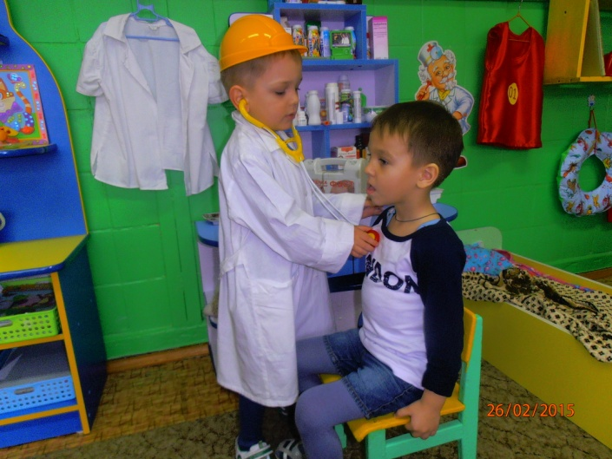
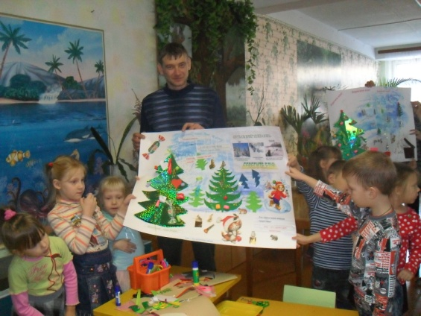
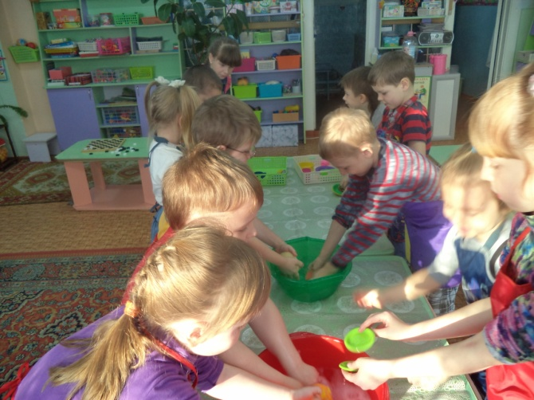
Деятельностный подход - организация и управление педагогом деятельностью ребенка при решении им специально организованных учебных задач разной сложности и проблематики, развивающие разные виды компетентностей ребенка и самого ребенка как личность. (Л.Г.Петерсон)
Деятельностный подход – выводит педагога на организацию занятий детей посредством детских видов деятельности (предметная, игровая, речевая, художественно-эстетическая, экспериментальная, двигательная), доступной им по возрасту, вызывающей познавательный интерес, обеспечивающей овладение обобщенными способами деятельности, способами и приемами мышления.

Slide 5
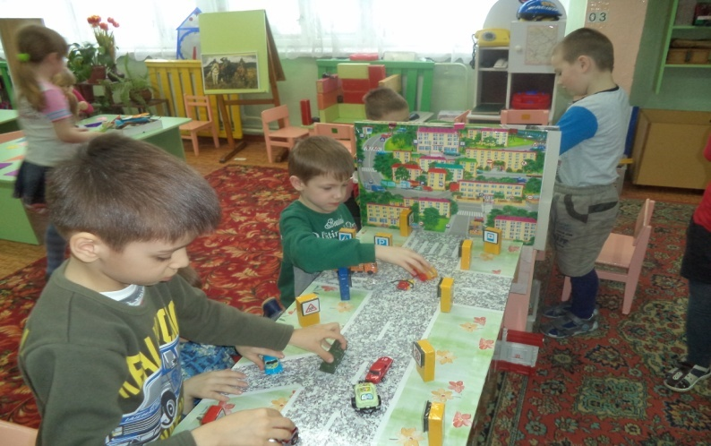
Обобщенные способы деятельности (относятся к универсальным учебным действиям) – усвоение определенного способа действия.
Способы и приемы мышления – приемы научного мышления (анализ, синтез, индукция, дедукция, аналогия, абстрагирование, обобщение)
Методы мышления – моделирование, наблюдение, эксперимент, метод раскрытия противоречий (метод гипотез), описание.

Slide 6
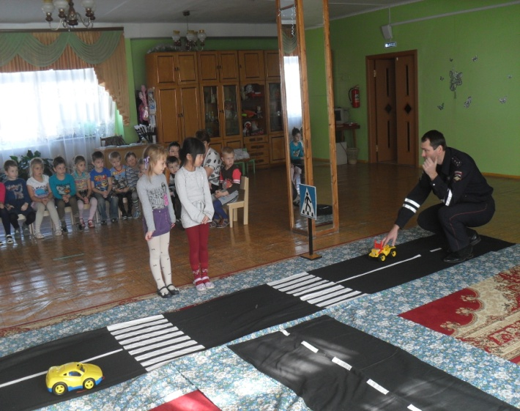
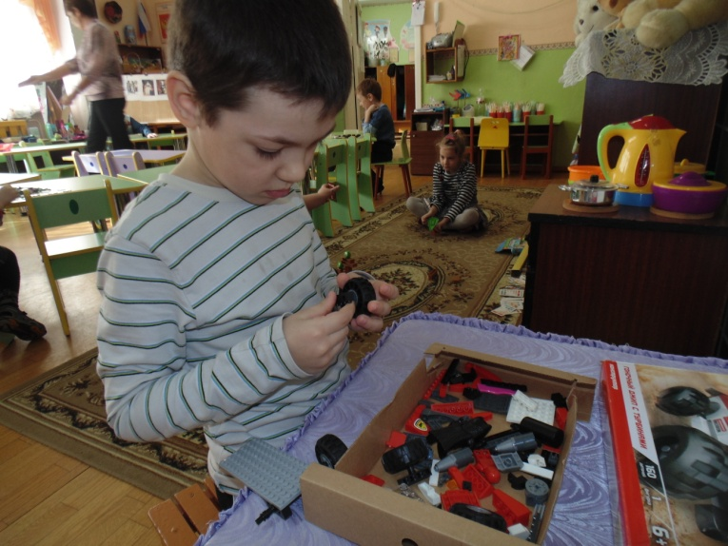
Педагогу необходимо создать условия, чтобы сделать процесс приобретения знания мотивированным, научить ребенка ставить перед собой цель деятельности и находить пути и средства ее достижения, помогать ребенку сформировать у себя способность к самоконтролю, самооценке.
При деятельностном подходе к обучению основные усилия педагога должны направляться на помощь детям не в запоминании отдельных сведений, правил, а в освоении общего для многих случаев способа действия. Заботиться надо не просто о правильности решения той или иной конкретной задачи, не просто о правильности результата, а о правильном выполнении необходимого способа действия. Верный способ действия приведёт к верному результату.

Slide 7
Структура образовательной деятельности на основе деятельностного подхода
Создание проблемной ситуации
Целевая установка
Мотивирование к деятельности
Проектирование решений проблемной ситуации
Выполнение действий (заданий)
Анализ результатов деятельности
Подведение итогов

Slide 8
Занятие- рисование, тема «Светофор», группа - средняя | Занятие- рисование, тема «Светофор», группа - средняя
Актуализация знаний – игра с использованием модели пешеходного перехода и модели светофора. Уточнение сигналов светофора и правил поведения | Сюрпризный момент, мотивация и цель – объявлен конкурс рисунков «Лучший светофор» Актуализация знаний – что это. Для чего, сигналы светофора, значит на нашем светофоре должен быть корпус и три окна-сигнала.
Предлагает пройти к рабочим местам (все уже на столах). | средства достижения - чем мы можем воспользоваться для создания работ? Краски, карандаши, фломастеры и т.д. Готовьте свои рабочие места самостоятельно. Присаживайтесь
Показ способа изображения светофора, напоминание правил пользования краской, кистью. | способы - вместе подумаем, как мы можем изобразить светофор? Кто желает показать? Кто дополнит? Каким приемом мы будем закрашивать сигналы светофора? А можно еще и круговым вращением кисти вдоль контура круга , смещаясь с центру. Кто-нибудь еще знает другие интересные способы изображения? Критерии оценки: три сигнала, соответствующего цвета, должны быть правильной круглой формы, цветовая гамма должна быть яркой, цвета не смешиваются.

Slide 9
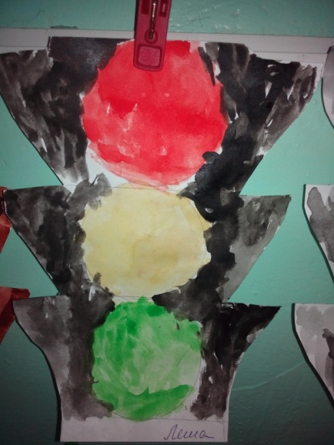
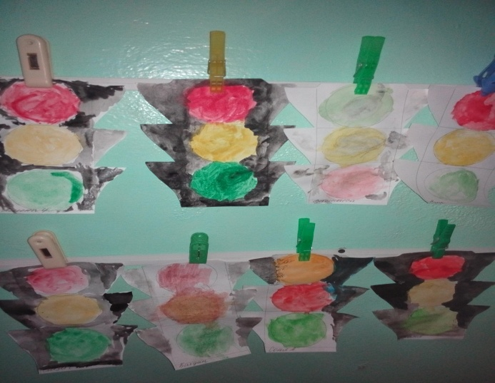
Самостоятельная работа детей. | Самостоятельная работа
Оказание индивидуальной помощи. | Оказание индивидуальной помощи Осуществление самоконтроля в процессе и после работы.
Подведение итога занятия, рассматривание детских работ. | Оценка работ на основе заданных критериев. Собираем работы для отправки на выставку-конкурс
Характерной чертой технологии деятельностного метода обучения является способность ребенка проектировать предстоящую деятельность, быть ее субъектом.
Конечной целью обучения является формирование способа действий.

Slide 10
Какие методы и технологии позволяют реализовать деятельностный подход в ДОУ?
Метод проектов - способ достижения дидактической цели через детальную разработку проблемы (технологию), которая должна завершиться вполне реальным, осязаемым практическим результатом, оформленным тем или иным образом (проф. Е. С. Полат)
Технология предполагает совокупность исследовательских, поисковых, проблемных методов, творческих по своей сути.

Slide 11
Методы проблемного обучения или проблемная ситуация – это познавательная задача, которая характеризуется противоречием между имеющимися знаниями, умениями, отношениями и предъявляемым требованием.
Методы интерактивного обучения- диалоговое обучение, в ходе которого осуществляется взаимодействие учителя и ученика.
К интерактивным методам могут быть отнесены следующие:
дискуссия
эвристическая беседа
«мозговой штурм»
Ролевые игры
метод проектов
групповая работа с иллюстративным материалом

Slide 12
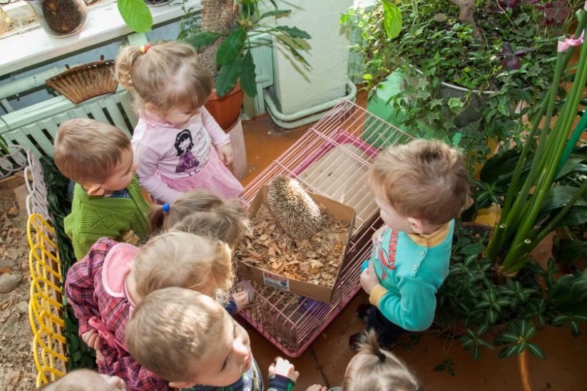
Технологии:
Исследовательская
ТРИЗ
Игровая технология
Технология деятельностного метода «Ситуация» автор Петерсон Л.
Модульная технология
Интегрированное обучение на основе межпредметных связей.

Slide 13
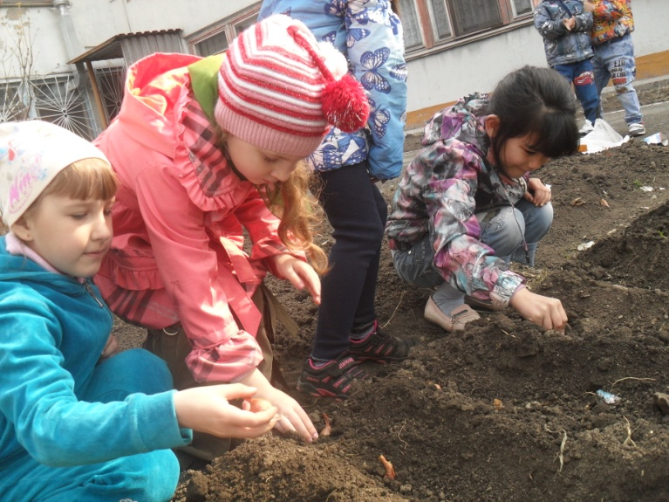
Структура образовательной деятельности на основе деятельностного подхода
Технология деятельностного метода «Ситуация» (Л.Г. Петерсон).
1. Введение в ситуацию
2. Актуализация
3. Затруднение в ситуации
4. Открытие детьми нового знания (способа действий).
5. Включение нового знания (способа действия) в систему знаний ребенка.
6. Осмысление (итог).

Slide 14
Методологические подходы к организации занятий с детьми:
Ребенок занимает активную позицию на занятии: он –то слушающий, то - наблюдающий, то – действующий;
во время образовательной деятельности главенствует дух открытия;
Обязательны смена мизансцен и движение;
Очередной вид деятельности следует начинать с постановки задачи в общем виде;
Не принимать ответы детей без обоснования их мнения и не оставлять без внимания ни одного ответа;
Отказаться от судейской роли: когда ребенок говорит, он обращается к детям, а не к воспитателю;
Учить детей видеть возможность многовариативности выполнения заданий;
Статистическая поза ребенка не должна превышать 50% времени всего занятия;
В процессе руководства детской деятельностью приемлем лишь демократический стиль общения;
-Необходимо поддерживать у детей ощущение успешности.

